Slide 1

NHIỆT LIỆT CHÀO MỪNG QUÝ VỊ!
Tới dự giờ lớp nhà trẻ D1
TRƯỜNG MẦM NON KIM LAN

Slide 2

HĐ: Làm quen văn học
Truyện:
Thỏ ngoan

Slide 3


1. Ổn định tổ chức
Trời nắng, trời mưa

Slide 4
2. Phương pháp hình thức tổ chức
a. Kể chuyện và đàm thoại
* Cô kể lần 1: Kể diễn cảm bằng lời
* Cô kể lần 2: Kể bằng hình ảnh

Slide 5
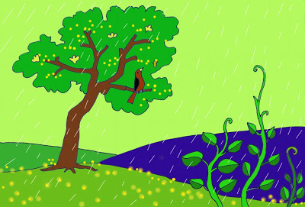

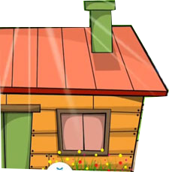
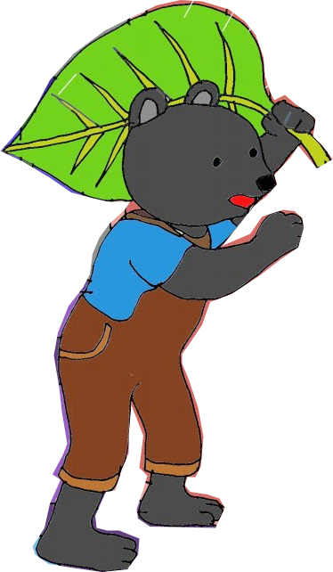

Slide 6
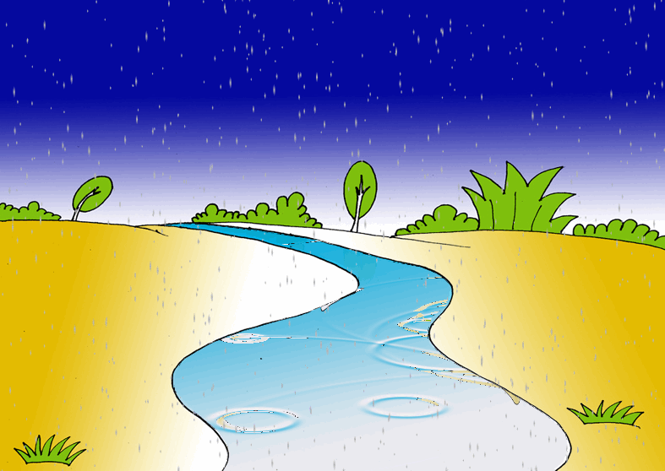













Slide 7


Slide 8


Slide 9
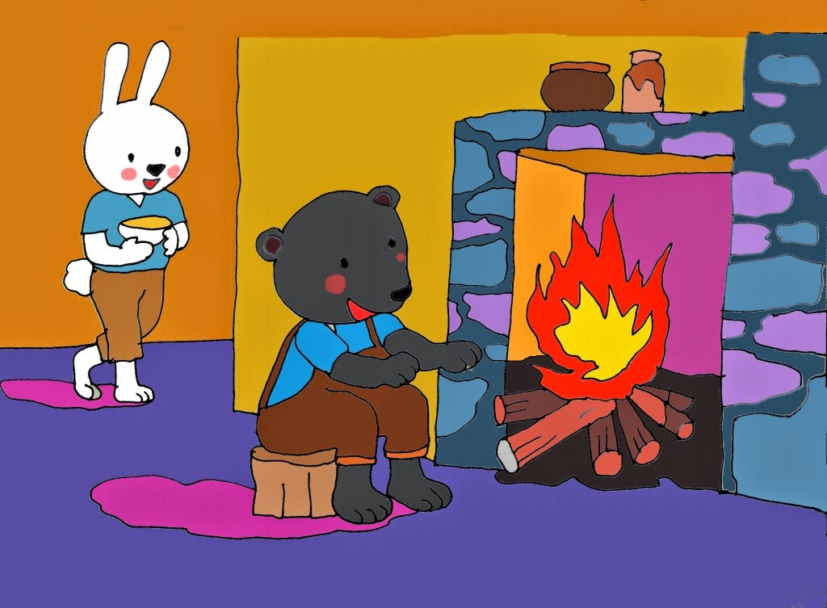

Slide 10

Đàm thoại

Slide 15

Xem đóng kịch

Slide 16

c. Trò chơi
Hái quả

Slide 17



Giờ học tới đây kết thúc
Chúc các cô sức khỏe hạnh phúc
Chúc các con chăm ngoan học tốt
Xin chào và hẹn gặp lại!
13/4/2020
Giáo án văn học
17

